Slide 1
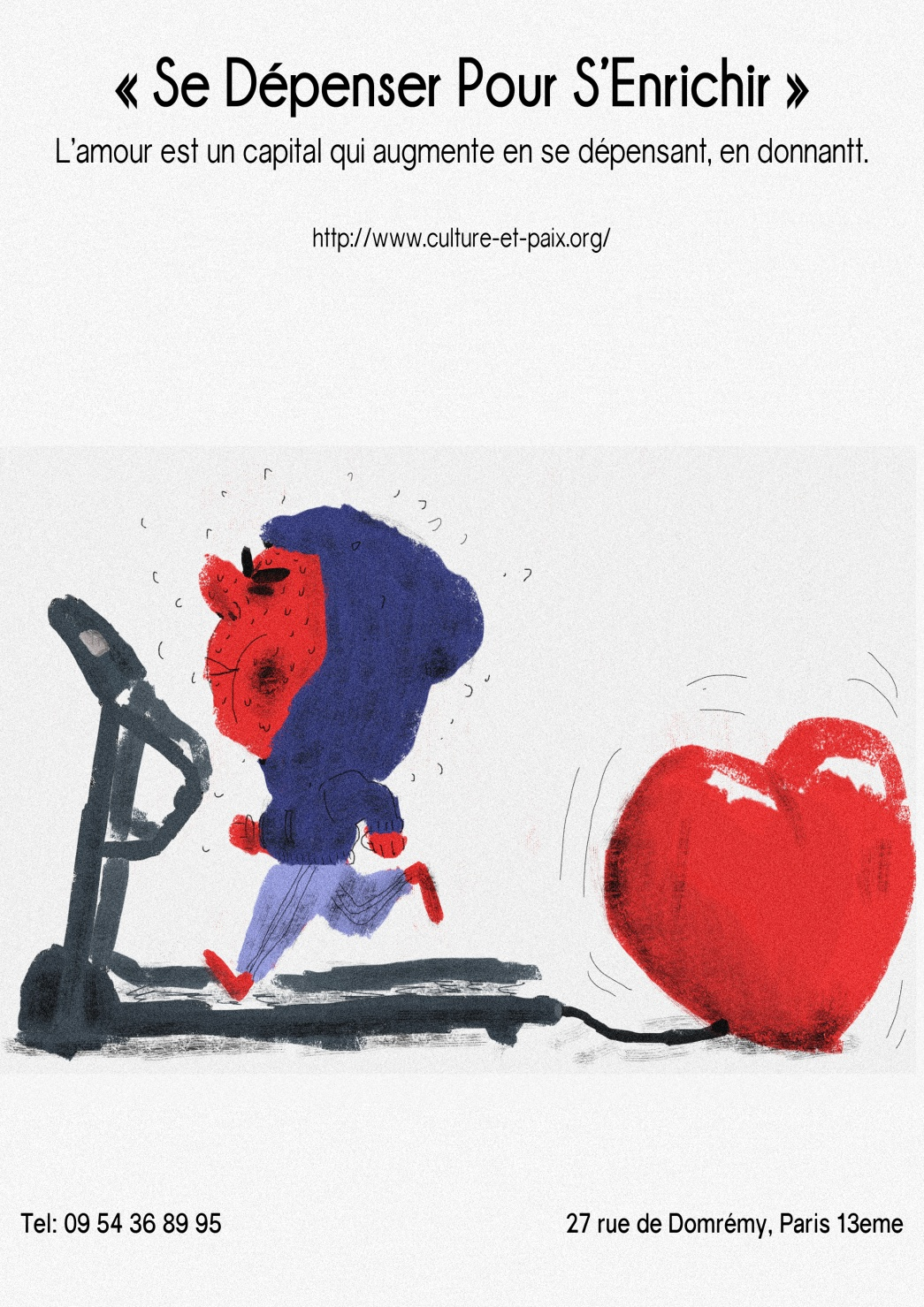
Parole Donnée N° 190 Mercredi 14 mai 2014
« La vie engendre la vie. ’énergie produit l’énergie. C’est en se dépensant soi-même que l’on devient riche. » disait Sarah Bernhardt. Pour surmonter la crise, des économies d’énergie sont souhaitables, mais l’amour durable est un capital qui augmente en se dépensant, en donnant. Cherchons à nous investir et à investir dans les autres
Les semaines de l’Energie

Slide 2
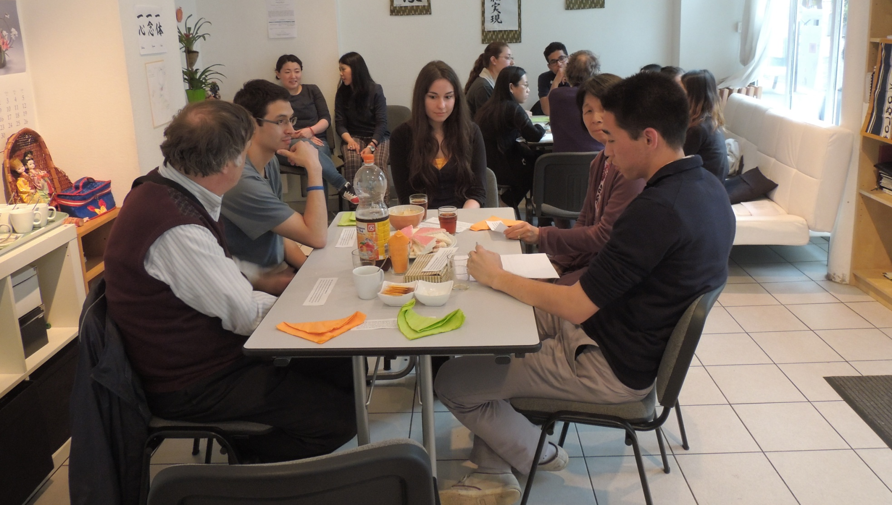
Discussion par Tables
Première Partie

Slide 3
Aide à la discussion
Energie - définition
Vient du grec ergon : travail. Ce qui est potentiel (latent) dans un être devient réel par un travail.
1. Science physique : capacité d'un système à produire un travail, entraînant un mouvement ou produisant de la lumière, de la chaleur, de l’électricité. Grandeur physique caractérisant l'état d'un système et qui est d'une façon globale conservée au cours des transformations. L'énergie s'exprime en joules ou souvent en kilowatt-heure.
2. « énergie » évoque aussi les ressources énergétiques : consommation, développement, épuisement, impact écologique. Les grandes sources énergétiques sont les énergies fossiles (gaz naturel, charbon, pétrole), l’énergie hydroélectrique, l’énergie éolienne, l’énergie nucléaire, l’énergie solaire, l’énergie géothermique.
Principaux synonymes de énergie
Activité, chaleur, dynamisme, force, puissance, ressort, sève, tonus, vigueur, vitalité
acharnement, ardeur, constance, cran, endurance, entêtement, fermeté, persévérance, poigne
Ame, caractère, cœur, courage, décision, détermination, résolution vertu, volonté

Slide 4
But de la soirée
Ce que disent les
Principes de l’Unification
Questions
Loin d’affaiblir l’amour, le don de soi ne fait que le renforcer.
L’amour semble se développer à mesure qu’on le donne. En principe, la puissance baisse avec l’action ; mais l’amour, et lui seul, gagne en puissance à travers l’action. La capacité créatrice propre à l’amour le rend inépuisable.
Quand on a un esprit aimant, on peut avoir de l’éner­gie à revendre. On a en soi une puissance d’amour qui peut plus que compenser, et de fait, ne peut s’épui­ser. Alors, même si on se trouve dans des difficultés et des ennuis, on ne se lasse jamais.
L’amour, énergie inépuisable ?
Qu’est-ce que cela signifie ?
Comment le traduire dans nos vies ?

Slide 5
Donner plus que sa part
Table 1
Dans un groupe, il peut arriver que certains donnent plus que leur part, investissant une énergie extraordinaire. A cette table, chacun rapportera une expérience concrète d’avoir donné plus que sa part.
Qu’est-ce qui a stimulé le désir de donner plus que sa part ?
Quel genre de « part » avez-vous donné en plus ?
D’où est-elle venue ?
Cet effort en plus vous a-t-il enrichi (e) ? En quoi ?
C'est bon de ne pas regarder à la dépense de son énergie !
Jules Renard

Slide 6
Table 1
Clarisse : J’étais en classe de Première, nous avions un TPE (et on travaillait par 2 ou 3). Une fois le sujet trouvé, il fallait répartir les tâches. Mes partenaires, voyant le manque d’enjeu, avaient peu avancé. Quand il n’y a ni sanction, ni récompense, le risque est le laisser-aller. Je me suis dit que j’allais faire leur part, et j’ai donc 80 % du travail. Ils ne m’ont même pas dit merci. Toutefois, j’ai appris quelque chose. On se fixe des limites, or on peut faire beaucoup plus, et cette expérience enrichissante valait le coup.
Alain : il y a 10 ans en Israël, j’étais dans des activités humanitaires. 1 mois à l’avance, 10 projets ont été décidés, dont 2 pour moi :(1) un jeu de rôles avec des enfants, (2) le nettoyage d’une école. J’ai acheté les outils, mais peu avant le début du projet, je suis tombé lourdement et me suis fracturé l’épaule. Il a fallu aller à l’hôpital. J’en suis sorti le lendemain, et j’ai pu mener à bien les 2 projets. Ma motivation était de travailler pour la paix. J’ai d’ailleurs donné tous les outils à l’école. L’expérience a été riche, et un ami soufi m’a fait le cadeau inespéré d’une clé précieuse, vieille de 400 ans, d’une grande valeur. Tout un symbole !
Mutsuka : lors de ma 3e année d’université, nous étions une vingtaine d’étudiants en colocation. Une nouvelle venue est arrivée, qui était connue pour avoir des hauts et des bas, être très émotionnelle. Plusieurs m’ont conseillée de la laisser tranquille, mais je ne voulais pas la laisser seule, et me suis investie, en me disant : « si on ne l’aide pas, elle restera la même toute sa vie. Je l’ai beaucoup écoutée, j’ai pris du temps avec elle (shopping, etc. ). Le lien était fort, elle est devenue ma meilleure amie.
Sonoko : je travaillais dans une société d’informatique. Le début et la fin de mois étaient très intenses. Après une journée très éprouvante, il fallait rester tard dans la nuit, mais certains sont partis. Je ne pouvais pas voir mes collègues travailler comme des fous. J’ai voulu rester, j’étais épuisée, mais j’ai ressenti de la joie
Ayano : au collège, j’ai pris part à un orchestre tôt le matin et après les cours. J’y ai sacrifié mon temps libre. C’était difficile, mais en y repensant, c’était une période joyeuse.
Franz-Pol : Dans le cadre de mes 2 années sabbatiques (2009-2010), j’ai pris part à des campagnes de collecte de fonds pour des projets culturels en Europe. Une fois, dans notre équipe de 4 personnes, j’étais le seul valide, et je suis parti tout seul. Les 3 m’ont encouragé chaleureusement. En m’investissant plus que d’habitude, j’ai accompli le but de l’ensemble. J’ai gardé de vrais liens d’amitié avec eux.

Slide 7
Table 2
Tu projettes ton énergie vitale quand tu te sens bien et quand tu aimes, tu la rétractes vers le centre de ton corps quand tu as peur.
Wilhelm Reich
Parfois, on se retient et on n’ose pas faire le premier pas, parler avec quelqu’un en vue d’un échange qui pourrait être enrichissant et vous ouvrir des portes pour vos projets. Puis on regrette de n’avoir pas pris plus de risque, de n’avoir pas osé investir.
En réfléchissant à la vie quotidienne, qu’est-ce qui vous retient le plus de vous enrichir en faisant la dépense initiale ? (donnez 2 raisons majeures)
◻l’ego ◻la méfiance ◻de mauvaises expériences ◻la paresse, le confort ◻l’orgueil ◻je n’y crois pas assez ◻je suis trop rationnel et cartésien (ne) ◻la mauvaise foi ◻un manque de simplicité ◻ j’ai peur de m’exposer ◻je crains l’inconnu ◻j’ai peur de perdre ◻ autres
Qu’est-ce qui pourrait vous faire évoluer ?

Slide 8
Table 2
Kana : je suis volontaire en France, j’ai amené des personnes ici )à nos activités. Mais je suis timide, et perfectionniste. Je veux montrer qui je suis vraiment, les bons points de mon caractère. Ce qui me pousse à évoluer, c’est de penser aux bonnes leçons que cela me donne pour mon avenir.
Emiya : Ici, à Culture et Paix, je veux prendre soin des gens, et partager mes convictions. Cela demande de l’investissement. Le premier pas n’est pas difficile pour moi. C’est ensuite que la difficulté arrive. Je veux évoluer et m’améliorer, connaître plus profondément les personnes pour me sentir plus à l’aise, et établir un lien plus naturel.
Julia : au départ, je suis d’un naturel enjoué, je pose beaucoup de questions personnelles. Mais j’ai du mal à garder la relation en dehors du cadre formel (études ou association). J’ai aussi un problème de temps (et de priorités)
Alexis : je crains l’inconnu. Timide d’une certaine façon, je n’ose pas assez, quelle position adopter. Pour progresser, je dois multiplier les rencontres.

Slide 9
« Tu as été fidèle en peu de chose, je te confierai beaucoup ; entre dans la joie de ton maître. Car on donnera à celui qui a, et il sera dans l'abondance, mais à celui qui n'a pas on ôtera même ce qu'il a. »
Vision 2020 – Résolutions
« Prime aux talents, honneur aux perdants »
Vous inspirant de la parabole des talents, imaginer une émission de télévision qui primerait les talents. Au départ, tous les candidats reçoivent la même « dotation ». Semaine après semaine, un jury prime ceux qui font le plus fructifier le capital et élimine les autres, mais dans l’honneur. Jusqu’à la finale.
Vous direz quelles valeurs l’émission veut véhiculer, et sa charte. Qui est sélectionné ? Combien de candidats et d’émissions ? Quelle est la « dotation » de départ ? Qui sont les « maîtres » ? Que devient la dotation des perdants ?

Slide 10
Exposé de Laurent Ladouce
Deuxième Partie

Slide 11
Phase 1
Mouvement Perpétuel et énergie inépuisable
Phase 2
« physique sociale » et « altruisme » chez Comte
Phase
3
La force de l’amour : plus forte que la vie, plus forte que la mort ?
« énergie humaine » chez Teilhard

Slide 12
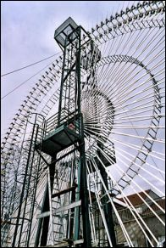
Phase 1
L’analogie entre l’énergie inépuisable et le Mouvement Perpétuel en physique
Roue à mouvement perpétuel d’Aldo Costa

Slide 13
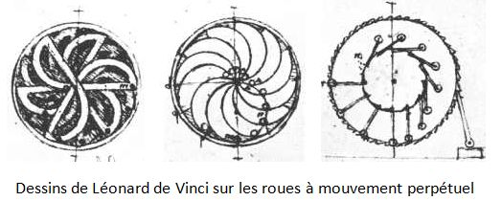
Mouvement perpétuel
Mouvement, au sein d'un système, capable de durer indéfiniment sans apport extérieur d'énergie ou de matière, ni transformation irréversible du système. Le travail de la machine dégagerait l’énergie nécessaire pour la relancer sans fin.

Slide 14
Depuis la Renaissance, des inventeurs ont tenté de construire des systèmes mécaniques aptes à perpétuer leur mouvement, pensant qu'ils pourraient constituer une source illimitée de travail.
On sait que si un mouvement perpétuel peut exister (en théorie) sans aucune énergie apportée, il ne peut devenir une source d'énergie : en effet, cela revient à en consommer sans en avoir ajouté, alors que d'après le premier principe de la thermodynamique elle ne peut ni être créée ni être détruite mais uniquement être transformée. L'obtention d'un « moteur perpétuel », source d'énergie utilisant un mouvement perpétuel, est donc impossible.
Malgré cela, certains continuent à chercher, comme John Roy Robert Searl (voir diapos suivantes)

Slide 15
Mouvement perpétuel à aimants permanents John Roy Robert Searl (1932 -
A quatorze ans, Searl construisit le "SEG", (Searl Effect Generator ou Space Energy Generator), « générateur d'énergie à partir du vide », en montant des systèmes rotatifs composé d'une combinaison d'éléments en cuivre et d'aimants. Quand le SEG accélérait, un champ magnétique se développait autour de lui, il perdait de sa masse, sa gravité se trouvait modifié, et il décollait et se mettait à percuter le plafond, à la grande surprise des deux témoins, qui comptaient sur la découverte d'un générateur d'énergie et non d'un engin volant. Le SEG resta fiché dans le plafond jusqu'à ce qu'il le traverse, puis le toit, et disparaisse ensuite dans le ciel. Six modèles furent définitivement perdus de cette manière. Searl ne savait pas comment contenir et contrôler le champ produit, qui était d'une très forte puissance (…)

Slide 16
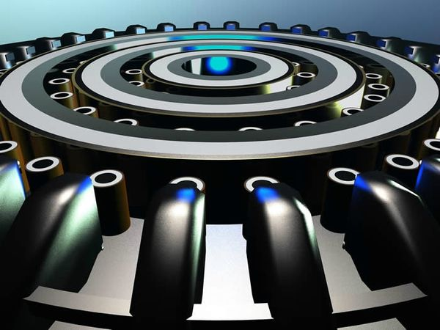
Une production d'énergie illimitée, combinant force antigravitationnelle
et mouvement perpétuel
Pour en savoir plus : http://rustyjames.canalblog.com/archives/2013/05/16/27171926.html

Slide 17
Mouvement Perpétuel dans la nature
Les électrons dans les atomes
Les électrons tournent autour du noyau dans l'atome (modèle planétaire ou modèle de Rutherford) ; ceci est impossible car ils rayonneraient alors de l'énergie à l'image d'une antenne radio (cela se démontre à partir des équations de Maxwell) ; la mécanique quantique montre en fait que les électrons forment un « nuage électronique » autour du noyau, qui ne génère aucun rayonnement.
Nuage électronique de l'atome d'hydrogène.

Slide 18
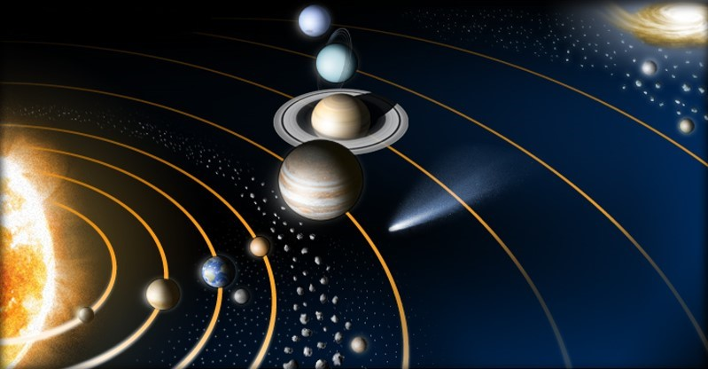
Les planètes : le système solaire
le mouvement des planètes autour d'une étoile est perpétuel tant que le système ne subit pas de modification, ce qui n'est jamais le cas : La marée sur terre dissipe l'énergie du système terre/lune à un taux de 3.75 terawatt dont une partie, l'énergie marémotrice, peut être captée. Ce genre de mouvement perpétuel ne contredit pas les lois de conservation de l'énergie puisqu'il ne fournit pas de travail (l'utilisation de l'assistance gravitationnelle pour l'accélération d'engins spatiaux est une des rares exceptions à la précédente phrase, mais l'énergie prélevée est négligeable pour un tel système).

Slide 19
Mercure : ~87,5 jours
Vénus : ~224,7 jours
Terre : ~365,2 jours
Mars : ~687 jours (~1,8 années
Jupiter : ~4 331 jours¹ (~12 années)
Saturne : ~10 747 jours¹ (~30 années)
Uranus : ~30 589 jours¹(~84 années)
Neptune : ~59 802 jours¹ (~165 années)

Slide 20
Théorie unificationniste de la rotation et de la révolution
Division
(2)
Origine
(1)
Objet
Union
(3)
Sujet
Action de donner
Force
Force centrifuge
centripète
1. Rotation sur son axe
Et recevoir
2. Révolution autour du centre du système
Fondement des Quatre Positions

Slide 21
Lois naturelles de la révolution
division
origine
objet
union
sujet
Rotondité de l’Espace
Mouvement circulaire
Système cohérent
Position et rotation (corps individuel de vérité)
Relation et révolution (corps en relation)
Interaction et attraction
centralité
Orbite (espace)
Cycle (temps)

Slide 22
Ordre naturel dans l’univers
Centre de la galaxie
Centre de la planète
Ordre
vertical
Ordre
individuel
Soleil
Centre du système
Mercure
Vénus
Terre
Mars
Jupiter
Ordre horizontal

Slide 23
Phase 2
« physique sociale » et « altruisme » chez Comte
« énergie humaine » chez Teilhard

Slide 24
Les lois physiques qui régissent la nature tendent vers le mouvement perpétuel, en tout cas la très longue durée.
Mais en principe, « tout est périssable », « tout doit disparaître »
Certains penseurs ont émis l’hypothèse que l’être humain est dans la nature sans être totalement de la nature. Ou plutôt, il serait « d’une autre nature », et appelé au « mouvement perpétuel », voire à la « vie éternelle », grâce à une autre forme d’énergie que l’énergie physique. Laquelle ?
Voyons les réponses du positiviste Auguste Comte et du théologien Pierre Teilhard de Chardin.

Slide 25
Physique sociale et altruisme
« Physique sociale » : terme que voulait employer Auguste Comte au lieu de « sociologie ». Mais le terme était déjà pris.
« altruisme », néologisme créé par Auguste Comte en 1852 au sein de la "République occidentale" dont le but est de "vivre pour autrui". Le principal problème humain consiste à "faire graduellement prévaloir la sociabilité sur la personnalité ".
Altruisme = inclination vers autrui, manifestant un progrès sur l'égoïsme primitif. Condition de l'inter-individualité
Altruisme = "self sacrifice".
Avant Auguste Comte, Adam Smith avait fait de la « sympathie » et de la bienveillance un moteur des relations humaines. Comte préfère la notion d’altruisme qu’il estime plus « objective », telle une loi supérieure s’imposant aux individus, qu’ils le « veuillent » ou non.

Slide 26
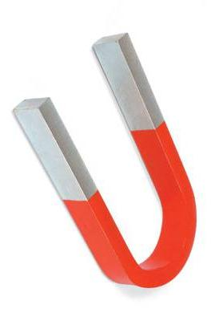
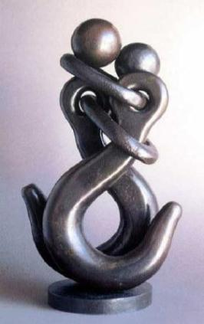
L’amour, force de liaison
Attraction
physico-chimique
Attirance spirituelle-émotionnelle
Aimant & amant
Chimie & alchimie
Force & pouvoir
Déterminisme & destinée

Slide 27
Ordre naturel dans la société
Grands-parents
Ordre
vertical
Parents
Ordre
individuel
F & S
F & S
Enfants
F & S
F & S
Ordre horizontal

Slide 28
Évaluer Comte
Comte voit juste
Mais …
Dans sa recherche de lois sociales objectives
Il a saisi la force qui « tient » les êtres humains entre eux.
Il voit dans l’altruisme le fondement de la vie sociale, là où d’autres avaient vu l’égoïsme et la loi de la jungle
Comte sous-estime le libre-arbitre, le désir individuel
Comte ne montre pas comment l’altruisme crée la richesse. (vision statique, conservatrice, descriptive, au lieu d’être prospective)
Montre comment la société tient et se maintient, mais n’explique pas comment on « ob-tient » en donnant.
Étymologie de obtenir 1. 1283 «parvenir à se faire accorder (ce qu'on désire)» optenir); 2. ca 1500 «réussir à atteindre» (Ph. de Commynes, Mémoires);3. 1787 «arriver à produire» (Guyton de Morveau, Lavoisier, Berthollet, Fourcroy, Méthode de nomenclature chim.,Paris, p.49). Empr. au lat. class. obtinere «tenir fermement; avoir en pleine possession ».

Slide 29
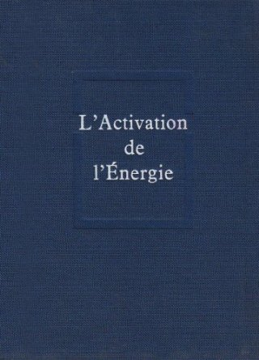
L'Amour est la plus universelle, la plus formidable et la plus mystérieuse des énergies cosmiques.
Teilhard de Chardin
"L’Amour est la plus universelle, la plus formidable et la plus mystérieuse des énergies cosmiques. À la suite de tâtonnements séculaires, les institutions sociales l’ont extérieurement endigué et canalisé. Socialement, on feint de l’ignorer dans la science, dans les affaires, dans les assemblées, alors que, subrepticement, il est partout. Est-il vraiment possible à l’Humanité de continuer à vivre et à grandir sans s’interroger franchement sur ce qu’elle laisse perdre de vérité et de force dans son incroyable puissance d’aimer ? "

Slide 30
L’énergie humaine
Teilhard distingue trois niveaux d’énergie « hominisée »
L'énergie incorporée est celle que la lente évolution biologique de la Terre a graduellement accumulée et harmonisée dans notre organisme de chair et de nerfs : l'étonnante " machine naturelle " du corps humain.
L'énergie contrôlée est celle que, à partir de ses membres, l'Homme parvient ingénieusement à dominer autour de lui d'un pouvoir physique, au moyen des " machines artificielles ".
- L'énergie spiritualisée, enfin, est celle qui, localisée dans les zones immanentes de notre activité libre, forme l'étoffe de nos intellections, affections, volitions : énergie probablement impondérable, mais énergie bien réelle cependant, puisqu'elle opère une prise de possession réfléchie et passionnée des choses et de leurs rapports.
Tout se passe comme si chaque individu représentait un noyau cosmique de nature spéciale, rayonnant autour de soi des ondes d'organisation et d'éveil au sein de la matière. Un tel noyau, pris avec son auréole d'animation, voilà l'unité d'Energie Humaine. "

Slide 31
L’espèce d’énergie que Teilhard appelle « rayonnante » par opposition à l’énergie classique dite « tangentielle », me parait assez évidente, elle se manifeste dans la capacité (parfois énorme) qu’ont les personnes de « faire agir » d’autres personnes par simple influence ou, si l’on préfère, par rayonnement. Cette énergie joue de centre de liberté à centre de liberté. Elle explique la plupart des réalisations humaines, elle est difficilement mesurable, sinon en termes d’efficacité, parfois bien supérieure à l’énergie classique. (Alain Deries)

Slide 32
Évaluer Teilhard de Chardin
Philosophie novatrice et unifiée de l’énergie. Un des seuls penseurs à lier la science et la spiritualité
a bien perçu l’importance du « centre », et lancé les bases de la « centrologie », mais sans aller jusqu’au bout (voir les semaines du centre)
croit en l’énergie créatrice et positive de l’amour, mais a ignoré la résistance au don et la forme très égo-centrique et destructrice que « l’amour » peut revêtir chez l’homme s’il n’est pas orienté vers le don désintéressé.

Slide 33
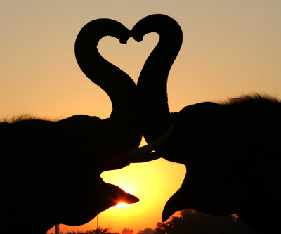
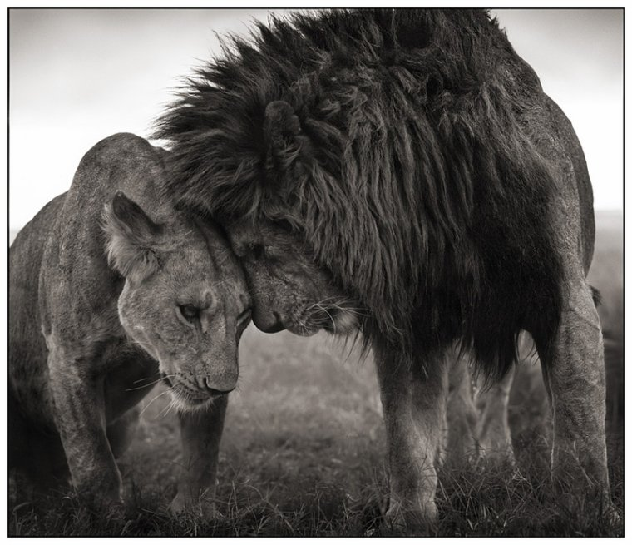
Phase 3
La force de l’amour
plus forte que la vie,
plus forte que la mort ?

Slide 34
Vaincre la « finitude » par l’amour
Finitude : condition d’un être contingent, qui n’est pas la cause de lui-même, n’a pas demandé à naître, se sait mortel, et ne peut rien contre l’échéance de la mort.
Sentiment d’être seul au monde, limité par l’ego, coupé des autres.
L’être humain espère vaincre cette finitude en se liant aux autres, notamment par l’amour et arriver à la plénitude et l’éternité. Quelle sorte d’amour permet d’y arriver ?

Slide 35
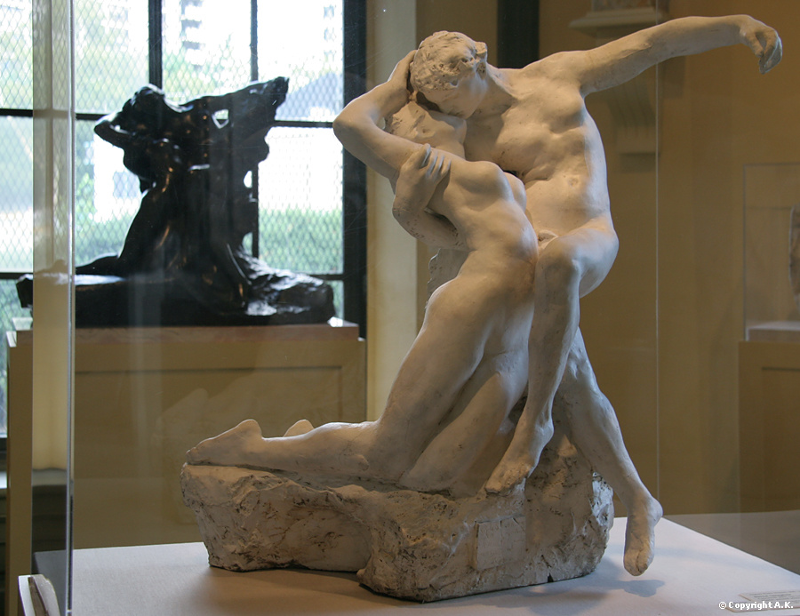
L’amour, victoire éphémère sur la mort ?
Esprit
Esprit
Corps
Corps
L’éternité, qu’est-elle donc, sinon le premier instant sans fin d’un premier amour ?
Oskar Wadyslaw de Lubicz Milosz
Eternité est l’anagramme d’étreinte.
Henry de Montherlant

Slide 36
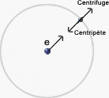
Les forces de liaison
Dans toute relation réciproque, le partenaire sujet occupe une position centrale. L’objet tourne autour de lui sur une orbite stable, il y a équilibre entre la force centripète et la force centrifuge. Sinon, il y a écrasement ou éclatement.

Slide 37
Eros Féroce et vorace
Désir égo-centrique, possessif, compulsif, prédateur. Le sujet écrase l’objet contre son ego, au lieu de respecter son autonomie. Pas de circularité, le sujet consume et consomme l’objet puis le jette. Cet « amour » s’appuie sur une « énergie » très périssable, grosse consommatrice, et polluante. On n’est pas dans un mouvement perpétuel, mais éphémère.
Sujet
Objet
Force centripète
Force centrifuge
Huis-clos étouffant
Le sujet
consomme l’objet
« Aimer, c’est avoir besoin » (Helvétius)

Slide 38
Eros et la mort
« Les amants éternels meurent toujours à la fleur de l'âge. » Jean Cocteau
Tout amour pense à l'instant et à l'éternité, mais jamais à la durée. Friedrich Nietzsche

Slide 39
Vénération et idolâtrie
Idolâtrie, adoration, fascination
Vénération (Venus)
Être sidéré – de siderari (« subir l’influence néfaste des astres »).
Objet
Sujet
Force centripète
Force centrifuge
Le sujet se consume pour l’objet
Idolâtrie, adoration (infatuation en anglais), star system
Le sujet se dévalorise et se minimise en vénérant l’objet, qui est magnifié et idolâtré. L’objet ne cesse d’éloigner le sujet de son centre de gravité, ce dernier se perd et se consume

Slide 40
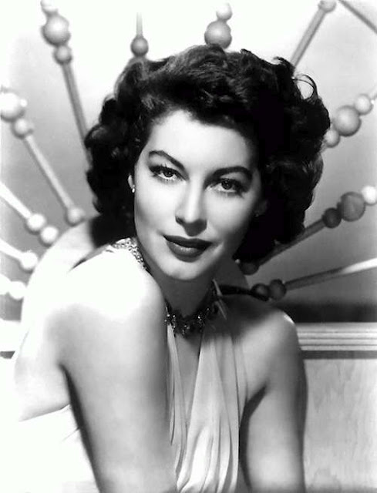
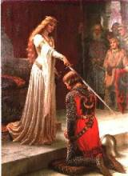
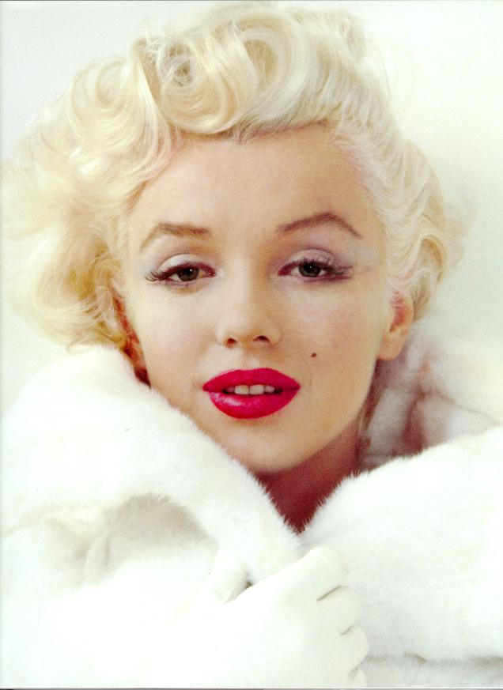
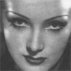
Éternel féminin
Femme adulée pour ses vertus morales
Femme fatale (vamp) adulée pour son visage
Sex symbol adulée pour son corps

Slide 41
Philia : amour horizontal réciproque et durable
Philia : équilibre et stabilité
Sujet
Objet
Centre de la relation
Réciprocité et mutualisme : tend vers le maintien stable du système. La philia poussée à l’extrême : autarcie, « souverainisme », collectivité peu ouverte à l’innovation. Risque de rester « entre frères », en vase clos, dans de petites structures

Slide 42
Agape (amour vrai)
Division
Objet
Union
(but)
Sujet
Origine
Fondement de quatre positions
But des Trois Objets
Liberté
équité
Aimer, ce n’est pas se regarder l’un l’autre mais regarder dans la même direction (Saint-Exupéry)
Joie

Slide 43
Origine, hauteur, autorité
La référence à une transcendance ou grâce ou inspiration permet au système relationnel de prendre de la hauteur, de s’élever.
Le levain qui fait grandir le volume initial Le levain augmente la taille par la cuisson : l’amour grandit les êtres, leur donne plus de hauteur et les grandit
Ce principe est aussi un principe d’autorité autorité" vient du latin auctoritas, dont la racine se rattache au même groupe que augere (« augmenter »). Celui qui a autorité sur moi doit augmenter mes connaissances, mon bonheur (…) il a une fonction de croissance. La véritable autorité est celle qui grandit l'autre. Si vous n'êtes pas décidé à augmenter autrui, laissez toute autorité au vestiaire. (Michel Serres, voir le reste de la citation dans les diapos suivantes)

Slide 44
Fraternité
L'autorité doit être une forme de fraternité qui vise à tous nous augmenter (Michel Serres)
Le tout est plus que la somme des parties. Là où la raison analytique risque de voir une simple juxtaposition d’individus isolés, l’amour crée une synergie qui peut décupler la force d’une équipe et avoir un effet d’entraînement (voir Parole Donnée N° 191, « Synergie)

Slide 45
Efficacité, compétence, joie, gain
Désormais, la seule autorité qui peut s'imposer est fondée sur la compétence. Si vous n'êtes pas investi de cette autorité-là, ce n'est pas la peine de devenir député, professeur, président, voire parent. (Michel Serres)
Il ne s’agit pas seulement de faire grandir les gens, de leur donner de la hauteur, et de les tenir ensemble, mais de les projeter vers l’avant, d’en faire des vainqueurs en puissance, qui ont un avant-goût de la joie.

Slide 46
Force et faiblesse des « grandes puissances »
Le catholicisme a acquis une puissance considérable en ayant un système à la fois très centralisé et très universel projetant dans le monde une force missionnaire unifiée.
Mais à un moment donné, cette structure pyramidale lui a fait perdre en créativité
Les Etats-Unis ont su fédérer 50 Etats autour d’une Constitution et d’un exécutif fort et d’un rôle mondial, là où l’Amérique latine est restée émiettée malgré l’homogénéité de la religion. Aujourd’hui, la « centralité » est menacée par un excès de polarisation des Américains

Slide 47
7 Principes d’amour vrai qui enrichissent
Grâce
(Autorité)
objet
Joie
efficacité
Sujet
Être ouvert à la grâce, l’inspiration, au « levain »
Quête de joie croissante
Action juste, centrée
Subjectivité (liberté) et objectivité (équité)
Réciprocité (protagonistes) et unité
Être à sa place, « bien disposé », sur la bonne orbite
Être en rythme (synchronie) => maturation
Liberté
initiative
équité

